Slide 1


SCRUM
Cristian David Henao H.
http://www.facebook.com/codejavu
http://codejavu.blogspot.com/

Slide 2
¿Qué es SCRUM?
Una metodología ágil para desarrollar productos y servicios innovadores.
Pero también podemos decir, que es mucho más que una Metodología, SCRUM es un Marco de Trabajo!

Slide 3
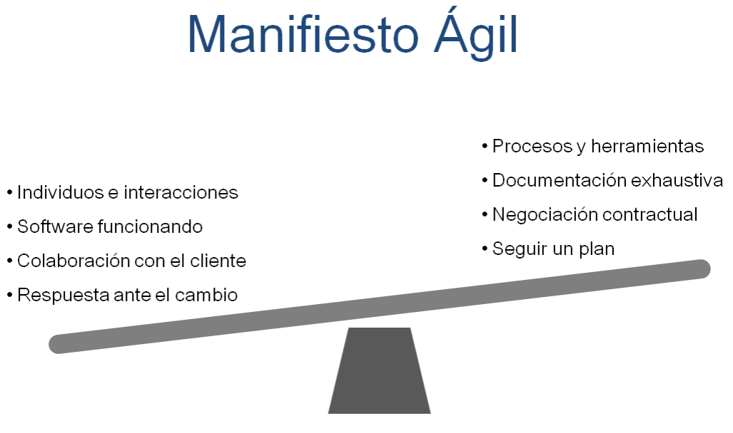

Slide 4
¿Qué es SCRUM?
Scrum es un marco de trabajo para el desarrollo y el mantenimiento de productos complejos.
Un marco de trabajo dentro del cual las personas pueden afrontar complejos problemas adaptativos, a la vez que entregan productos del máximo valor posible de forma productiva y creativa. Scrum es:
• Ligero
• Fácil de entender
• Extremadamente difícil de llegar a dominar

Slide 5
¿Qué es SCRUM?
El marco de trabajo Scrum consiste en los Equipos Scrum y en sus roles, eventos, artefactos y reglas asociadas. Cada componente dentro del marco de trabajo sirve a un propósito específico y es esencial para el éxito de Scrum y para su uso.
Scrum gira en torno a 3 pilares:
Transparencia
Inspección
Adaptación

Slide 6
Transparencia
Los aspectos significativos del proceso deben ser visibles para aquellos que son responsables del resultado. La transparencia requiere que dichos aspectos sean definidos por un estándar común, de modo que los observadores compartan un entendimiento común de lo que se está viendo.
- Todos los participantes deben compartir un lenguaje común para referirse al proceso;

Slide 7
INSPECCIÓN
Los usuarios de Scrum deben inspeccionar frecuentemente los artefactos de Scrum y el progreso hacia un objetivo, para detectar variaciones no deseables. Su inspección no debe ser tan frecuente como para que interfiera en el trabajo. Las inspecciones son más beneficiosas cuando son realizadas de forma diligente por inspectores expertos, en el mismo lugar de trabajo.

Slide 8
ADAPTACIÓN
Si un inspector determina que uno o más aspectos de un proceso se desvían de límites aceptables, y que el producto resultante no será aceptable, el proceso o el material que está siendo procesado deben ser ajustados. Dicho ajuste debe ser realizado cuanto antes para minimizar desviaciones mayores.

Slide 9
INSPECCIÓN y ADAPTACIÓN
Scrum brinda 4 técnicas para la inspección y la adaptación.
• Reunión de Planificación del Sprint (Sprint Planning Meeting)
• Scrum Diario (Daily Scrum)
• Revisión del Sprint (Sprint Review)
• Retrospectiva del Sprint (Sprint Retrospective)

Slide 10
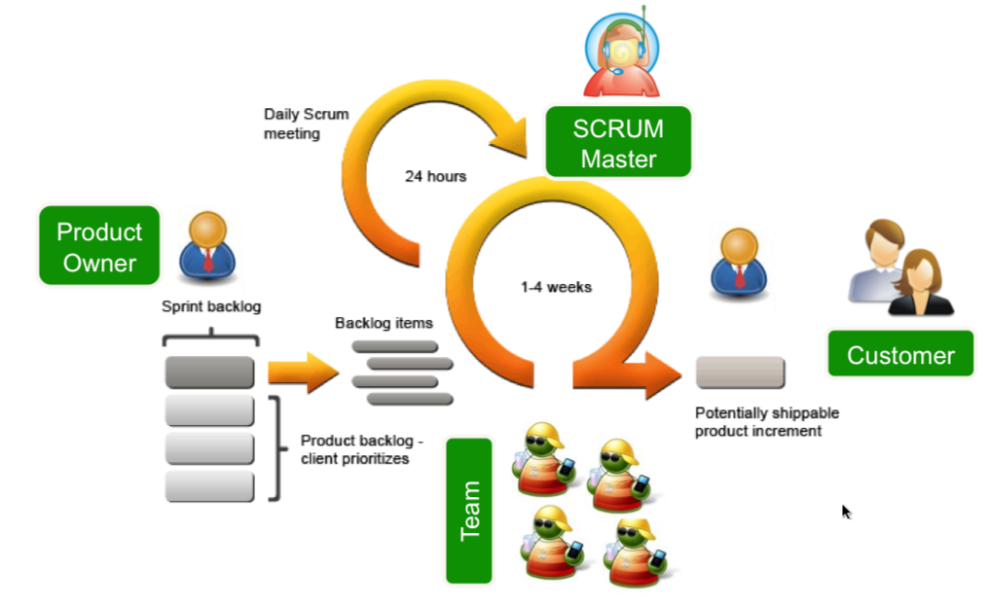

Slide 11
ROLES DE SCRUM
Scrum define 3 roles los que permiten conformar el SCRUM TEAM (Equipo Scrum)
• Product Owner (Dueño del producto)
• SCRUM Master
• Development Team (Equipo de Desarrollo)

Slide 12
PRODUCT OWNER
Es el responsable de maximizar el valor del producto y del trabajo del Equipo de Desarrollo.
El Dueño de Producto es la única persona responsable de gestionar la Pila de Producto (Product Backlog). La gestión de la Pila de Producto.

Slide 13
FUNCIONES DEL PRODUCT OWNER
• Expresar claramente los elementos de la Pila de Producto;
• Ordenar los elementos en la Pila de Producto para alcanzar los objetivos y misiones de la mejor manera posible;
• Asegurar el valor del trabajo desempeñado por el Equipo de Desarrollo;
• Asegurar que la Pila de Producto es visible, transparente y clara para todos, y que muestra aquello en lo que el equipo trabajará a continuación;
• Asegurar que el Equipo de Desarrollo entiende los elementos de la Pila de Producto al nivel necesario.

Slide 14
FUNCIONES DEL PRODUCT OWNER
El Dueño de Producto puede hacer el trabajo anterior, o delegarlo en el Equipo de Desarrollo. Sin embargo, en ambos casos el Dueño de Producto sigue siendo el responsable de dicho trabajo.
El Dueño de Producto es una única persona, no un comité. Puede ocurrir que el Dueño de Producto refleje los deseos de un comité en la Pila de Producto, pero aquellos que quieran cambiar la prioridad de un elemento de la pila deben convencer al Dueño de Producto.

Slide 15
DEVELOPMENT TEAM
El Equipo de Desarrollo consiste en los profesionales que desempeñan el trabajo de entregar un Incremento de producto “Hecho”, potencialmente utilizable, al final de cada Sprint. Sólo los miembros del Equipo de Desarrollo participan en la creación del Incremento.
Los Equipos de Desarrollo se estructuran y reciben poderes por parte de la organización para organizar y gestionar su propio trabajo. La sinergia resultante optimiza la eficiencia y efectividad general del Equipo de Desarrollo.

Slide 16
Características - DEVELOPMENT TEAM
• Son auto organizados. Nadie (ni siquiera el Scrum Master) indica al Equipo de Desarrollo cómo convertir elementos de la Pila de Producto en Incrementos de funcionalidad potencialmente entregables;
• Los Equipos de Desarrollo son multifuncionales, contando como equipo con todas las habilidades necesarias para crear un Incremento de producto;
• Scrum no reconoce títulos para los miembros de un Equipo de Desarrollo, todos son Desarrolladores. Independientemente del trabajo que realice cada persona, no hay excepciones a esta regla;
• Miembros individuales del Equipo de Desarrollo pueden tener habilidades especializadas o áreas en las que estén más enfocados, pero la responsabilidad recae en el Equipo de Desarrollo como un todo;
• Los Equipos de Desarrollo no contienen sub-equipos dedicados a dominios concretos como pruebas o análisis de negocio.

Slide 17
Características - DEVELOPMENT TEAM
El tamaño óptimo del Equipo de Desarrollo es lo suficientemente pequeño como para permanecer ágil, y lo suficientemente grande como para completar una cantidad de trabajo significativa.
“No menos de 3, no más de 9”

Slide 18
SCRUM MASTER
El Scrum Master es el responsable de asegurar que Scrum es entendido y llevado a cabo. Los Scrum Masters hacen esto asegurándose de que el Equipo Scrum trabaja ajustándose a la teoría, prácticas y reglas de Scrum. El Scrum Master es un líder servil, al servicio del Equipo Scrum.
El Scrum Master ayuda a las personas externas al Equipo Scrum a entender qué interacciones con el Equipo Scrum pueden ser de ayuda y cuáles no. El Scrum Master ayuda a todos a modificar estas interacciones, para maximizar el valor creado por el Equipo Scrum.
El Scrum Master es un Moderador!

Slide 19
EL SCRUM MASTER CON EL PRODUCT OWNER
El Scrum Master da servicio al Dueño de Producto de varias formas, incluyendo:
• Encontrar técnicas para gestionar la Pila de Producto de manera efectiva;
• Comunicar claramente la visión, los objetivos y los elementos de la Pila de Producto al Equipo de Desarrollo;
• Enseñar al Equipo Scrum a crear elementos de la Pila de Producto claros y concisos;
• Entender la planificación a largo plazo del producto en un entorno empírico;
• Entender y practicar la agilidad;
• Facilitar los eventos de Scrum según se requiera o necesite.

Slide 20
EL SCRUM MASTER CON EL TEAM DEVELOPMENT
El Scrum Master da servicio al Equipo de Desarrollo de varias formas, incluyendo:
• Entrenar al Equipo de Desarrollo en ser autoorganizado y multifuncional;
• Formar y liderar al Equipo de Desarrollo en la creación de productos de alto valor;
• Eliminar impedimentos al progreso del Equipo de Desarrollo;
• Facilitar los eventos de Scrum según se requiera o necesite;
• Entrenar al Equipo de Desarrollo en el entorno de organizaciones en las que Scrum aún no ha sido adoptado y entendido por completo.

Slide 21
EVENTOS DEL SCRUM
En Scrum existen eventos prescritos, con el fin de crear regularidad y minimizar la necesidad de reuniones no definidas en Scrum. Se utilizan eventos en la forma de bloques de tiempo (time-boxes), de modo que todos tienen una duración máxima. Esto asegura que se emplee una cantidad apropiada de tiempo en la planificación, de forma que no se admita desperdicio en este proceso de planificación.

Slide 22
SPRINT
El corazón de Scrum es el Sprint, un bloque de tiempo (time-box) de un mes o menos durante el cual se crea un incremento de producto “Hecho”, utilizable y potencialmente entregable. La duración de los Sprints es consistente a lo largo del esfuerzo de desarrollo. Cada nuevo Sprint comienza inmediatamente después de la finalización del Sprint previo.
Los Sprints contienen y consisten en la Reunión de Planificación del Sprint (Sprint Planning Meeting), los Scrums Diarios (Daily Scrums), el trabajo de desarrollo, la Revisión del Sprint (Sprint Review), y la Retrospectiva del Sprint (Sprint Retrospective).

Slide 23
SPRINT
Cada Sprint puede ser considerado un proyecto con un horizonte no mayor de un mes. Al igual que los proyectos, los Sprints se usan para obtener un logro. Cada Sprint tiene una definición de qué va a ser construido, un diseño, y un plan flexible que guiará la construcción, el trabajo y el producto resultante.
Un Sprint puede ser cancelado antes de que el bloque de tiempo llegue a su fin. Sólo el Dueño de Producto tiene la autoridad para cancelar el Sprint, aunque puede hacerlo bajo la influencia de los interesados, del Equipo de Desarrollo, o del Scrum Master.
Un Sprint sería cancelado si el Objetivo del Sprint se quedase obsoleto.

Slide 24
Sprint Planning Meeting
El trabajo a realizar durante el Sprint es planificado en la Reunión de Planificación de Sprint. Este plan es creado mediante el trabajo colaborativo del Equipo Scrum al completo.
La Reunión de Planificación de Sprint está restringida a una duración de ocho horas para un Sprint de un mes. Para Sprints más cortos, el evento es proporcionalmente más corto. Por ejemplo, los Sprints de dos semanas tienen una Reunión de Planificación de Sprint de cuatro horas.

Slide 25
Sprint Planning Meeting
La Reunión de Planificación de Sprint consta de dos partes, siendo cada una de las cuales un bloque de tiempo de la mitad de la duración de la Reunión de Planificación de Sprint completa. Las dos partes de la Reunión de Planificación de Sprint dan respuesta a las siguientes preguntas, respectivamente:
• ¿Qué será entregado en el Incremento resultante del Sprint que comienza?
• ¿Cómo se conseguirá hacer el trabajo necesario para entregar el Incremento?

Slide 26
Daily scrum
El Scrum Diario es una reunión restringida a un bloque de tiempo de 15 minutos, para que el Equipo de Desarrollo sincronice sus actividades y cree un plan para las siguientes 24 horas. Esto se lleva a cabo inspeccionando el trabajo avanzado desde el último Scrum Diario y haciendo una predicción acerca del trabajo que podría ser completado antes del siguiente.
El Scrum Diario es mantenido a la misma hora y en el mismo lugar todos los días, para reducir la complejidad. Durante la reunión, cada miembro del Equipo de Desarrollo explica:
• ¿Qué se ha conseguido desde la última reunión?
• ¿Qué se hará antes de la próxima reunión?
• ¿Qué obstáculos se encuentran en el camino?

Slide 27
Revisión de Sprint (Sprint Review)
Al final del Sprint se lleva a cabo una Revisión de Sprint, para inspeccionar el Incremento y adaptar la Pila de Producto si fuese necesario. Durante la Revisión de Sprint, el Equipo Scrum y los interesados colaboran acerca de lo que se ha hecho durante el Sprint. Basándose en eso, y en cualquier cambio a la Pila de Producto hecho durante el Sprint, los asistentes colaboran para determinar las siguientes cosas que podrían hacerse. Se trata de una reunión informal, y la presentación del Incremento tiene como objetivo facilitar la retroalimentación de información y fomentar la colaboración.

Slide 28
Retrospectiva
La Retrospectiva de Sprint es una oportunidad para el Equipo Scrum de inspeccionarse a sí mismo, y crear un plan de mejoras que sean abordadas durante el siguiente Sprint.
La Retrospectiva de Sprint tiene lugar después de la Revisión de Sprint y antes de la siguiente Reunión de Planificación de Sprint. Se trata de una reunión restringida a un bloque de tiempo de tres horas para Sprints de un mes. Para Sprints más cortos se reserva un tiempo proporcionalmente menor.

Slide 29
artefactos
Product Backlog: La Pila de Producto es una lista ordenada de todo lo que podría ser necesario en el producto, y es la única fuente de requerimientos para cualquier cambio a realizarse en el producto.
Pila de Sprint (Sprint Backlog) : es el conjunto de elementos de la Pila de Producto seleccionados para el Sprint, mas un plan para entregar el Incremento de producto y conseguir el Objetivo del Sprint.

Slide 30
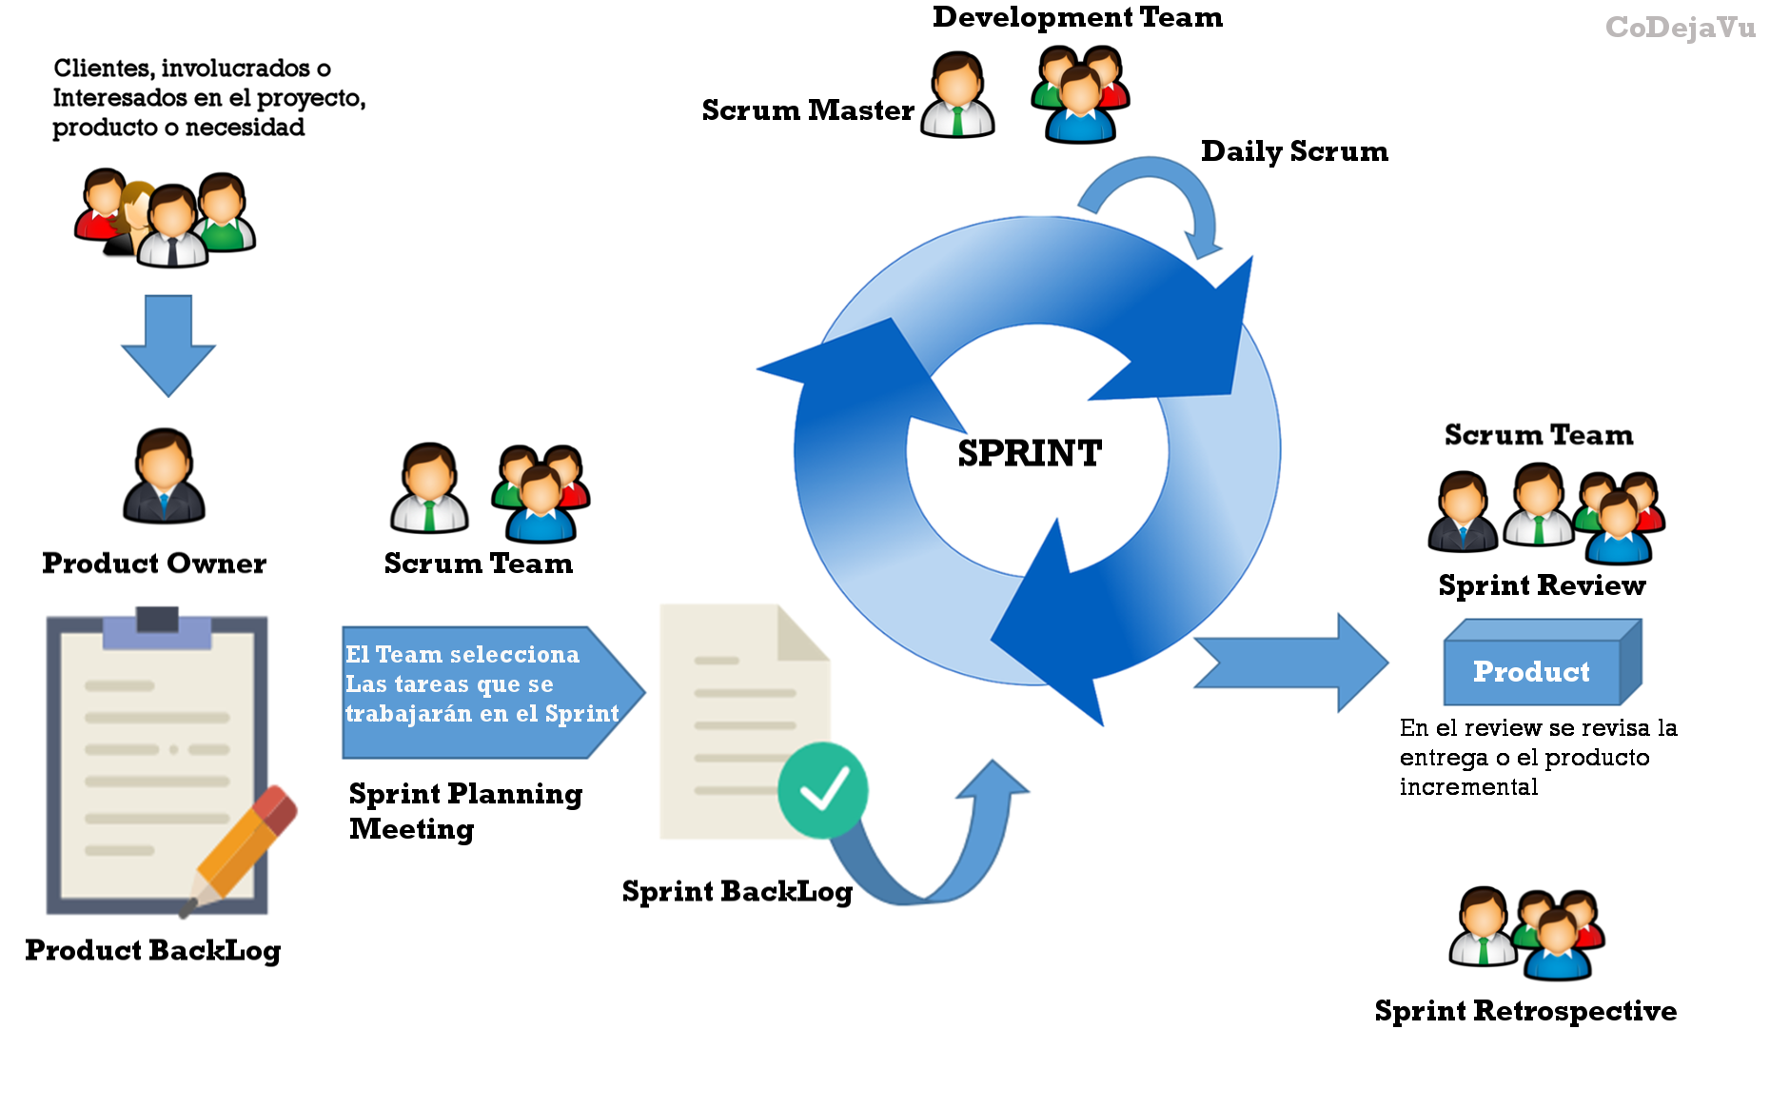

Slide 31
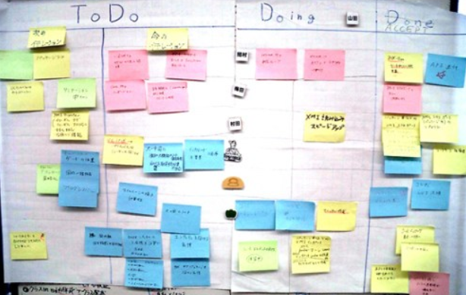
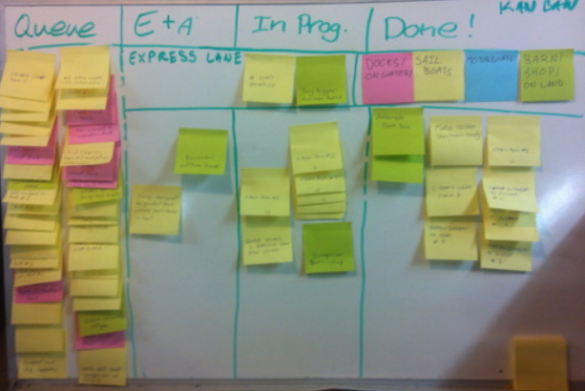

Slide 32
